Slide 1
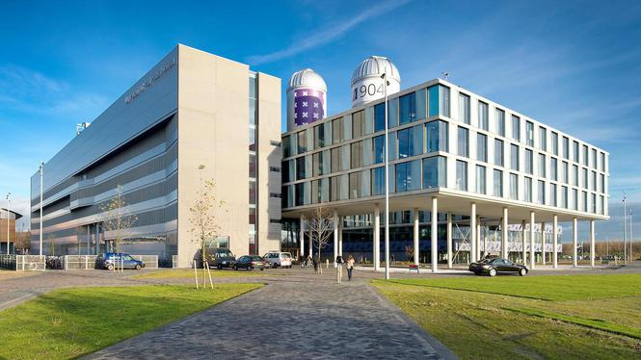
Lectures & Lesroosters
Noam Rubin, Najib El Moussaoui, Tessa Ridderikhoff

Slide 2
Beschikbare zalen
Zaalnummber | Max. capaciteit
A1.04 | 41
A1.06 | 22
A1.08 | 20
A1.10 | 56
B0.201 | 48
C0.110 | 117
C1.112 | 60
Tijdslot | Tijd
1 | 9:00-11:00
2 | 11:00-13:00
3 | 13:00-15:00
4 | 15:00-17:00
5 (avondslot) | 17:00-19:00

Slide 3
Vakken
Vakken voor periode 4 | #Hoorcolleges | #Werkcolleges | Max. stud. | #Practica | Max. stud.
Advanced Heuristics | 1 | 0 | nvt | 1 | 10
Algoritmen en complexiteit | 1 | 1 | 25 | 1 | 25
Analysemethoden en -technieken | 1 | 0 | nvt | 0 | nvt
+ 26

Slide 4
Studenten
Achternaam | Voornaam | Stud.Nr. | Vak1 | Vak2 | Vak3 | Vak4 | Vak5
Abbing | Yanick | 52311353 | Analysemethoden en -technieken | Data Mining | Lineaire Algebra | Software engineering
Adam | Roelof | 76903244 | Webprogrammeren en databases
Agema | Willibrordus | 6709529 | Calculus 2
Anker | Servaas | 70015932 | Architectuur en computerorganisatie | Software engineering
Ankone | Wissal | 82066165 | Compilerbouw practicum | Project Genetic Algorithms
Apeldoorn | Herman | 1886996 | Advanced Heuristics | Heuristieken 2
Appel | Evi | 13534377 | Collectieve Intelligentie
Appelhof | Wilmer | 54395877 | Programmeren in Java 2
Arendse | Benjamin | 53512831 | Webprogrammeren en databases
Aslan | Diny | 56348773 | Calculus 2
Autar | Chesney | 13218321 | Moderne Databases
Avci | Martin | 13284244 | Compilerbouw | Project Numerical Recipes
Baetsen | Gidon | 36748818 | Informatie- en organisatieontwerp | Moderne Databases
Bakkum | Rhona | 50184318 | Collectieve Intelligentie | Moderne Databases
Bart | Wafa | 64296965 | Analysemethoden en -technieken | Collectieve Intelligentie | Databases 2 | Kansrekenen 2
Baselmans | Sharan | 42778953 | Collectieve Intelligentie | Compilerbouw | Lineaire Algebra | Project Numerical Recipes
Bastings | Edin | 82689818 | Algoritmen en complexiteit | Architectuur en computerorganisatie | Collectieve Intelligentie | Databases 2 | Netwerken en systeembeveiliging
+ 592

Slide 5
Puntensysteem
Geldig rooster: 1000 punten
Bonuspunten: 20 punten voor maximale verdeling vakken
Maluspunten:
Wanneer een vak meerdere tijdsloten per dag heeft
Wanneer studenten niet meer in de zaal passen
Wanneer een student meerdere vakken tegelijk heeft
Gebruik avondslot
Notes:
Geldig rooster: alle vakken hebben een zaal met een tijdslot

Slide 6
Genetisch algoritme
Twee parents (chromosomen) kruisen → offspring
Offspring ondergaat mutaties
Sterkste offspring overleeft → creëert nieuwe offspring

Slide 7
Genetisch algoritme
Twee parents (chromosomen) kruisen → offspring
Offspring ondergaat mutaties
Sterkste offspring overleeft → creëert nieuwe offspring
Twee random roosters → nieuw rooster
Rooster ondergaat random verandering
Evaluatie rooster
Beste rooster wordt opnieuw gecombineerd

Slide 8
Plan van aanpak
Alle variabelen in kaart brengen (studenten, tijdsloten, etc.)
Duidelijk de beperkingen definieren
Extra beperkingen om probleem kleiner te maken
Klein beginnen:
Vakken inroosteren (1 student per vak?)
Deel van studenten gebruiken
Rooster-programma’s uitproberen voor inspiratie

